Slide 1

„Wissenstransfer auf Kooperationspfaden: Arten, Kontextbedingungen und Gestaltungsmöglichkeiten (T-PATHS)“
Prof. Dr. Anna Kosmützky
Leibniz Universität Hannover (LUH)
Leibniz Center for Science and Society (LCSS)
Professur für Methodologie der Hochschul- und Wissenschaftsforschung
Prof. Dr. Achim Oberg
Universität Hamburg
Fakultät für Wirtschafts- und Sozialwissenschaften Professur für Soziologie, insbes. Digitale Sozialwissenschaft

Slide 2
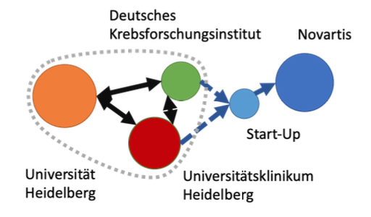
Wie gelingt der Wissenstransfer von der Grundlagenforschung bis zur Anwendung?
Zentrale Annahmen des T-PATHS-Projekts:
Für den Wissenstransfer von der Grundlagenforschung bis zur Anwendung sind mehrere Kooperationen entlang von Ketten von Organisationen notwendig.
In Deutschland sind Universitäten ein zentraler Ort der Grundlagenforschung und Wissensproduktion und in ein dichtes Netz an Kooperationsbeziehungen mit AUF und Unternehmen eingebettet.
Kooperationspfade aus Universitäten können entstehen wo sich Ketten von Kooperationen von der Grundlagen-forschung zur Anwendung in wiederholen.
Kooperationspfade zwischen Organisationen unterschiedlicher Form leisten einen positiven Beitrag zum Wissenstransfer, indem sie die Transaktions- bzw. Kooperationskosten senken, die normalerweise zur Überwindung von Organisationsgrenzen notwendig sind.
Notes:
Die Abbildung veranschaulicht eine Kooperationskette aus der Universität Heidelberg heraus. Forschende verschiedener Disziplinen der Universität Heidelberg und des Deutschen Krebsforschungszentrums (DKFZ) haben einen neuen biochemischen Wirkstoff entwickelt, der am Universitätsklinikum Heidelberg in der Erkennung von Prostatakrebs präklinisch überprüft wurde (siehe Pressemitteilung DKFZ). Zentrale Ergebnisse wurden in gemeinsamen Veröffentlichungen und in einem Patent zusammengefasst, das zuerst von einem Start-Up lizensiert und erst später in die Produktentwicklung von Novartis eingeflossen ist. Wie man an den Veröffentlichungen der beteiligten Forschenden sehen kann, waren die ersten Schritte dieser Kette möglich, weil WissenschaftlerInnen auf dem gleichen Campusgelände in Heidelberg (gestrichelte Linie) über Organisationsgrenzen hinweg wiederholt auf einem eingespielten Kooperationspfad zusammen- gearbeitet haben. Der Anwendungserfolg ergibt sich dann aber erst durch eine Fortsetzung der Kooperationskette hinein in Unternehmen außerhalb des lokalen Kontextes. Eine Kooperationskette setzt sich damit aus Kooperationen verschiedener Arten (z. B. Forschungsorientierung versus Anwendungs-orientierung) zusammen, die über mehrere Jahre hinweg teils parallel und teils nacheinander ablaufen und unterschiedliche Kontextbedingungen aufweisen.

Slide 3
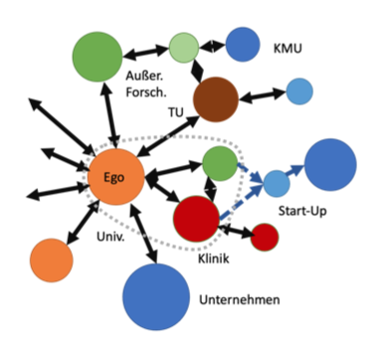
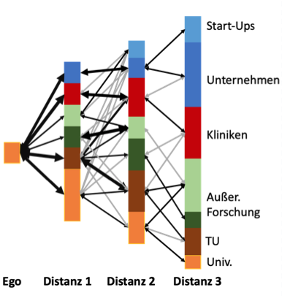
Von der Kette zum Netzwerk zu Pfaden
Kooperationsketten erstrecken sich über verschiedene Organisationsformen und verlaufen durch ein Netzwerk an kooperierenden Hochschul- und Wissenschaftseinrichtungen, Start-Ups und Unternehmen.
Um die Kooperationspfade einer Organisation zu ermitteln, wird das Gesamtnetzwerk aus der Ego-Perspektive der fokalen Organisation aufgespannt; darin sieht man neben Kooperations-pfaden mit einer Distanz zu direkten Partnern auch Kooperations-pfade längerer Distanz, die Partner von Partnern erreichen (obere Abbildung).
Das Ego-Netzwerk kann man in ein Distanzprofil umwandeln, das abbildet, welche Arten von Organisationen in welcher Zahl und nach wie vielen Schritten erreichbar sind (untere Abbildung).
In einem Distanzprofil kann man z. B. die Distanzen einer Universität zu Unternehmen ablesen. Durch Aggregation von Ko-Publikationen und Ko-Patentierungen erhält man eine Häufigkeit der Nutzung von Kooperationspfaden.

Slide 4
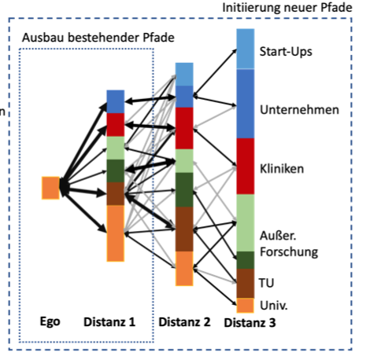
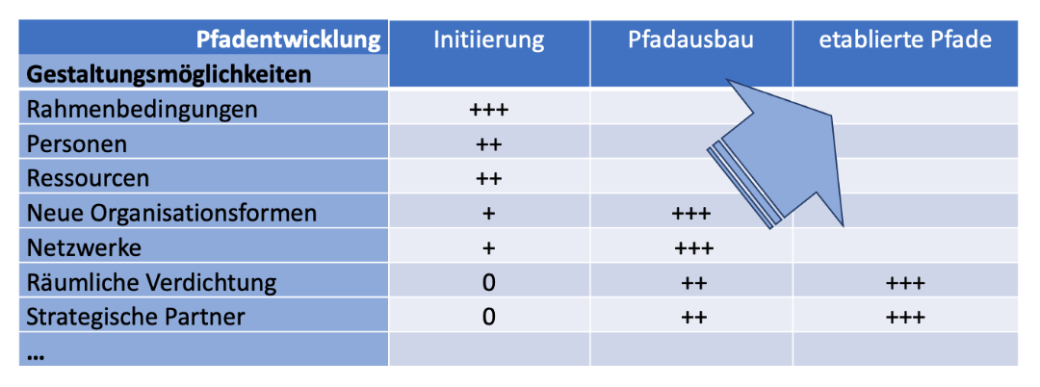
Ziele und Methodik der Untersuchung
Ziele:
Kooperationsketten in den Natur- und Ingenieurwissenschaften (inkl. Medizin), die in deutschen Universitäten starten, sichtbar machen und häufig frequentierte Kooperationspfade ermitteln.
Analyse der Ketten und Pfade im Gesamtnetzwerk kooperierender deutscher F&E-Organisationen sowie aus Sicht ausgewählter Universitäten.
Analyse der Effekte von Gestaltungsansätzen und politischen Interventionen zur Pfadentwicklung (zur Initiierung, zum Ausbau und bei etablierten Pfaden).
Gestaltungsempfehlungen für Organisationen und für die Wissenschafts- und Forschungs-politik.
Methodik: Literaturstudie; Mixed-Method-Studie, die bibliometrie- und patendatenbasierte Netzwerkanalysen und Fallstudien kombiniert
Notes:
Wie die Abbildungen zeigen unterscheiden wir drei Phasen der Entwicklung von Kooperationspfaden und untersuchen die Wirksamkeit unterschiedlicher Gestaltungsansätze in diesen Phasen: Initiierung, Pfadausbau, etablierte Pfade. Wir gehen davon aus, dass sich die jeweiligen Gestaltungsmöglichkeiten in den Entwicklungsphasen unterscheiden. Gestaltungsansätze und politische Interventionen werden wir über Literaturstudien und Fallstudien ermitteln; Um die Wirksamkeit von Gestaltungsmöglichkeiten abzuschätzen, kann man überprüfen, welche Wirkung vergangene Interventionen auf die Veränderung von Distanzprofilen hatten.

